Slide 1
成为全球工业自动化领域领先者
深圳市合信自动化技术有限公司

Slide 2
PPI通信协议介绍
------分享人 周云宇

Slide 3
共同约定
人到心到，手机关掉
尊重他人时间，守时方能守信
请保持课堂安静
请勿中途离场
请爱护公用设施

Slide 4

内容介绍
PPI协议介绍
协议开发工具

Slide 5
第一部分
PPI协议介绍

Slide 6
什么是PPI
PPI（Point To Point Interface）
PPI作为西门子S7-200 CPU的标准通信协议
1996年正式出现在S7200的CPU上应用

Slide 7
PPI 有两种类型的设备：主站和从站
PPI网络是一个令牌网，只有持有令牌的主站，才允许
主动向其他PPI站点发送请求消息。
从站不能持有令牌，只允许响应来自其他主站的请求。
最大站点数：127
最大主站数：32（可以到127个，不推荐）
最大帧长度：255

Slide 8
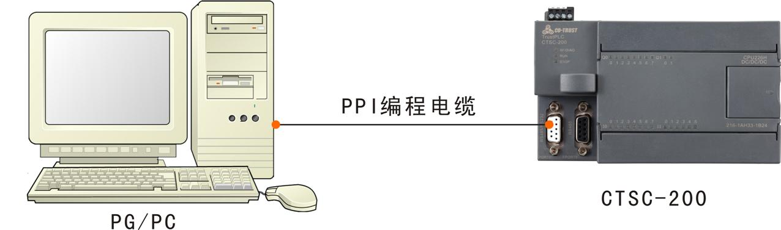
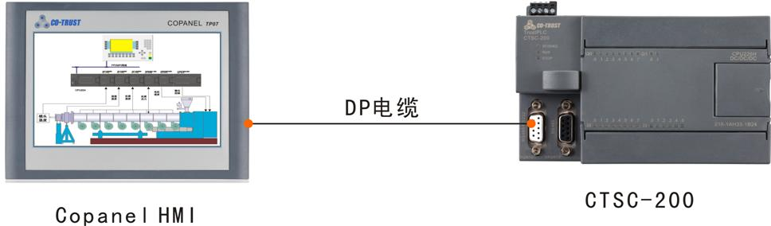
PPI用途1：维护
PPI用途2：数据交换

Slide 9
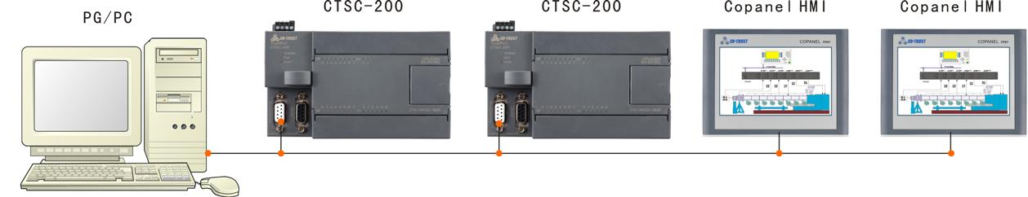
一个复杂的典型PPI网络：

Slide 10
PPI 和 MPI的关系
MPI（MutiPoint Interface），MPI是完整功能版本，PPI是
MPI的简化版本。PPI只支持9.6K和19.2K波特率，PPI只支持
默认的SAP（Service Access Point）
所以PPI和MPI的底层是兼容的，例如令牌的处理等。

Slide 11
PPI和OSI七层网络协议的对应关系
OSI网络模型 | PPI协议模型 | 标准
7.应用层 | PPI层7 | 西门子私有协议
6.表示层 | NULL
5.会话层 | NULL
4.传输层 | NULL
3.网络层 | NULL
2.数据链路层 | PPI层2（FDL） | DIN 19 245
1.物理层 | RS485（PHY） | DIN 19 245

Slide 12
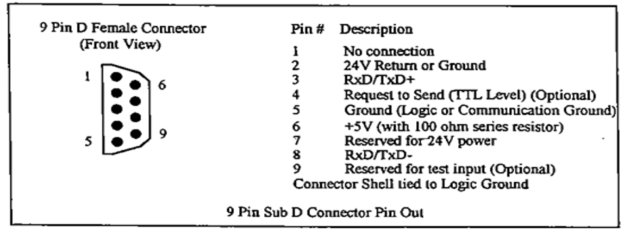
PPI层1：
PPI设备应该提供一个D型的9针母座
每个字节应该包含1位开始位，8位数据位，1位校验位（偶）和1位停止位
波特率：9.6K、19.2K和187.5K
如果通信电缆的长度超过5米，应该匹配终端电阻

Slide 13
PPI层2：
PPI设备如何识别一段信息？
TGAP
消息1
消息2
TSYN：33 bits
字节1
字节2
字节7

Slide 14
层2的消息类型：
SD2消息：用于数据请求和应答
SD1消息：用于FDL状态查询，数据轮询和状态反馈
SD4消息：用于令牌传递
SC消息：用于没有数据的应答
有没有SD3消息呢？
FDL：Fieldbus Data Link

Slide 15

SD2消息：
SD2
LE
LEr
SD2
DA
SA
FC
DataUnit
FCS
ED
SD2：消息头（0x68）
LE：长度
LEr：长度重复
DA：目的地址
SA：源地址
FC：帧控制，6C（首帧），5C、7C（交替）
DataUnit：数据内容（层7信息）
FCS：帧校验（DA到DataUnit的数据和）
ED：帧结束（固定：0x16）

Slide 16
SD1消息：
SD1
DA
SA
FC
FCS
ED
SD1：消息头（0x10）
DA：目的地址
SA：源地址
FC：帧控制
-- 请求：49（FDL查询），5C、7C（交替）
-- 应答：02（无资源），03（无服务）
-- FDL应答：00（从站），01（主站未就绪），02（主站已就绪）
03（主站已在令牌）
FCS：帧校验（DA到FC的数据和）
ED：帧结束（固定：0x16）

Slide 17
SD4消息：
SD4
DA
SA
SD4：消息头（0xDC）
DA：目的地址
SA：源地址
SC消息：
SC
SC：短应答（0xE5）

Slide 18
层2的11个状态（覆盖了层2的所有功能）：
状态 | 描述
OFFLINE | 开始或者故障时的状态
PASSIVE IDLE | 从站的状态
LISTEN | 侦听看是否有主站已经在网络上
CLAIM TOKEN | 宣告自己拥有令牌
ACTIVE IDLE | 自己为主站时，接收其他主站的访问
USE TOKEN | 使用令牌，向其他站点发起请求
AWAIT RESPONSE | 等待应答
CHECK ACCESS TIME | 检查是否有空闲来发起请求
PASS TOKEN | 传递令牌给其他主站
AWAIT STATUS RESPONSE | 管理和下一个主站之间的空隙
CHECK TOKEN PASS | 确认下一个主站已得到令牌

Slide 19
Claim
Token
令牌传递给自己
异常，可能有其他主站
Await
Status
开机
没其他主站
主站丢失
没有其他主站
完毕
是主站
管理LAS
有主站
得到令牌
有时间？
Check
Time
Pass
Token
Offline
Listen
Token
Active
Idle
Use
Token
没
严重错误
有
发请求
应答
是从站
传递令牌
无效帧
Await
Data
需要重发
Passive
Idle
Check
Token
令牌成功传递
令牌接收者异常
收发器故障

Slide 20
PPI怎么管理令牌？
主站1
主站2
从站3
从站4
主站5
PS：5
NS：2
GAP：NULL
PS：1
NS：5
GAP：3、4
PS：2
NS：1
GAP：0
HSA：最高站地址 6
PS：上一个主站
NS：下一个主站
GAP：主站之间间隙
LAS：主站列表
HSA是6，但有一个主站的地址是7，有什么后果？
HSA是不是越高越好？

Slide 21
PPI总线在加电时，如何初始化令牌的？
主站1
主站2
从站3
从站4
主站5
PS：0
NS：0
GAP：NULL
PS：0
NS：0
GAP：NULL
PS：0
NS：0
GAP：NULL
Idle Time = (6 * slot_time) + (2 * my_address * slot_time)
slot_time：主站等待应答的最长时间，不同波特率不同（如187.6K是100位，1.5M是300位）。
根据上述公式，主站1会第一个超时，然后得到总线的令牌。

Slide 22
PPI总线在加电时，如何初始化令牌的？ -2
令牌
令牌
主站1
主站2
从站3
从站4
主站5
PS：0
NS：0
GAP：2-5-0
PS：2
NS：2
GAP：NULL
主站2
LAS：
0-不存在
1-主站（在网）
2-主站（就绪）
3-从站
4-从站
5-主站（就绪）
6-不存在
一个新的主站如何加入网络中来？
一个正常通讯的主站突然掉电了呢？

Slide 23
一个层2的通讯实例：
主站5
主站50
FDL_Req: 5.2ms 10 30 05 49 7E 16
Token_Pass: 26.6ms DC 05 05
FDL_Req: 5.2ms 10 31 05 49 7F 16
Token_Pass: 26.6ms DC 05 05
FDL_Req: 5.2ms 10 32 05 49 80 16
FDL_Rsp: 2.6ms 10 05 32 20 57 16
Token_Pass: 5.3ms DC 32 05

Slide 24
PPI层7：
通信基本模式：一般情况
Master
Slave
SD2(REQ)
SC
SD1(POLL)
SD2(RSP)

Slide 25
层7通信模式：应用层无法及时处理
Master
Slave
SD2(REQ)
SC
SD1(POLL)
如果从站不能及时响应，
可能会重复多次
SC
SD1(POLL)
如果上述POLL重复很多次
从站都不响应呢？
SD2(RSP)

Slide 26
第二部分
通讯协议开发工具

Slide 27
如何开发通讯协议？
1、协议分层，对等通讯--系统设计
2、MSC消息顺序图 -- 概要设计
3、SDL图型语言--详细设计

Slide 28
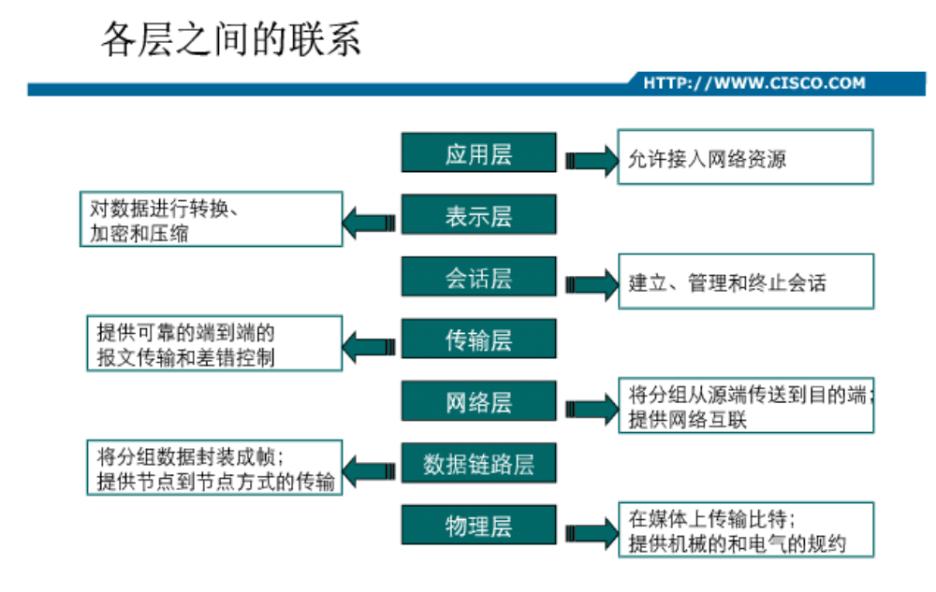
OSI网络七层协议模型

Slide 29
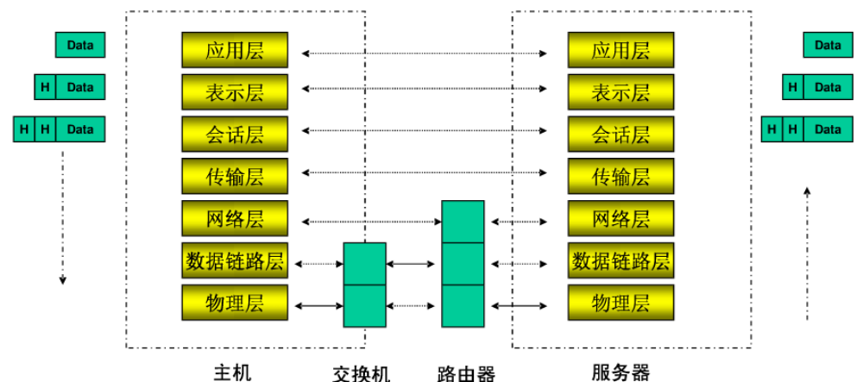
协议层对等通讯和数据打包

Slide 30
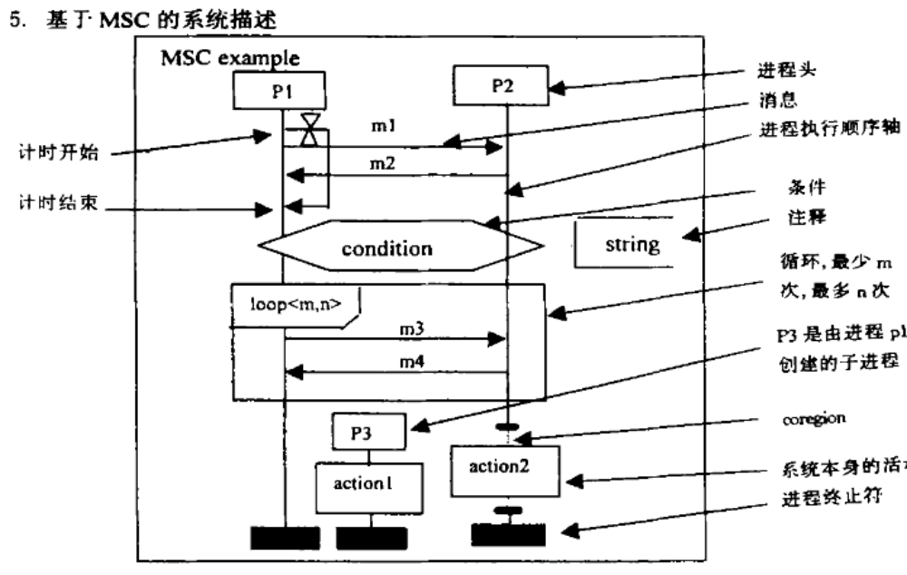
MSC消息顺序图，用来做协议的概要设计

Slide 31
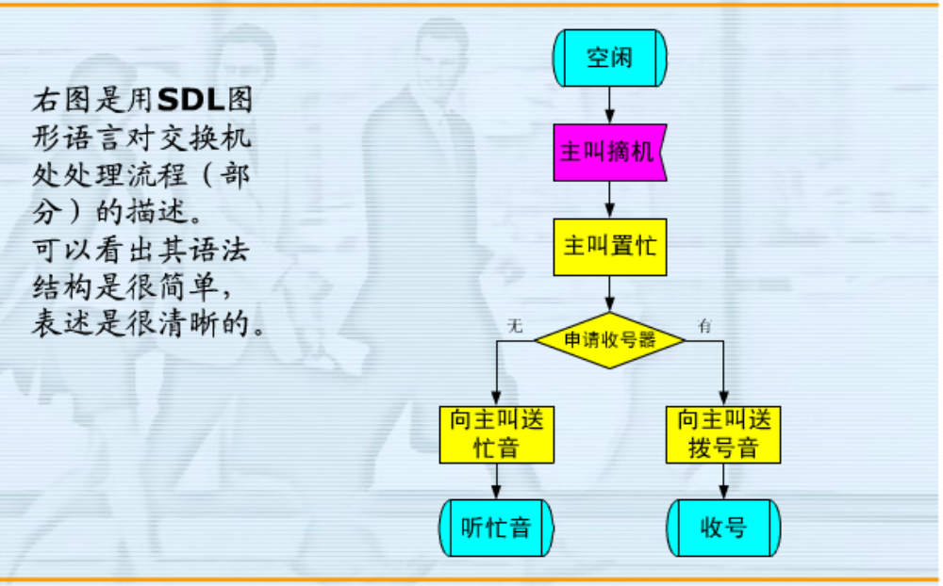
SDL图形语言：用于详细设计

Slide 32

END
欢迎提出相关问题！

